Slide 1
Pediatrik ECMO
M.Vedat Özel
EGE ÜNİVERSİTESİ HASTANESİ
İZMİR

Slide 2
ECLS/ECMO
Ciddi kalp ve/veya akciğer problemi olan
kan akımı ve/veya O₂ değişiminin bozulduğu hastalarda
mekanik olarak
vücut dışından sağlanan
solunum ve dolaşım desteği uygulamaları ekstrakorporeal yaşam desteği (ECLS) olarak adlandırılır.

Slide 3
ECLS UYGULAMA TİPLERİ
  Solunum ağırlıklı kardiyak destek de sağlayan ekstrakorporeal membran oksijenasyon ( ECMO)
  Ekstrakorporeal akciğer desteği (ECLA)
  ekstrakorporeal karbondioksit temizlenmesi (ECCOR)
  Acil durumlarda, resüsitasyon amacıyla yapılan uygulamalar (ECPR)
  Ventriküler destek cihazları (VAD)

Slide 4
ECMO( Ekstra Corporeal Membran Oxijenasyon)
kısa dönem destek sistemleri içerisinde tüm dünyada gerek kardiyak gerekse solunum desteği veya hem solunum hem de kardiyak desteğe ihtiyaç duyulan hastalara en yaygın kullanılan geçici kısa dönem destek cihazıdır.

Slide 5
ECMO TANIM
AKUT , HAYATI TEHDİT EDEN, GERİ DÖNÜŞLÜ VE KONVANSİYONEL TEDAVİYE YANIT VERMEYEN AKCİĞER VE YA KALP HASTALIĞI OLAN HASTALARDA GEÇİCİ OLARAK KARDİYAK VE SOLUNUM DESTEK TEDAVİSİ

Slide 6
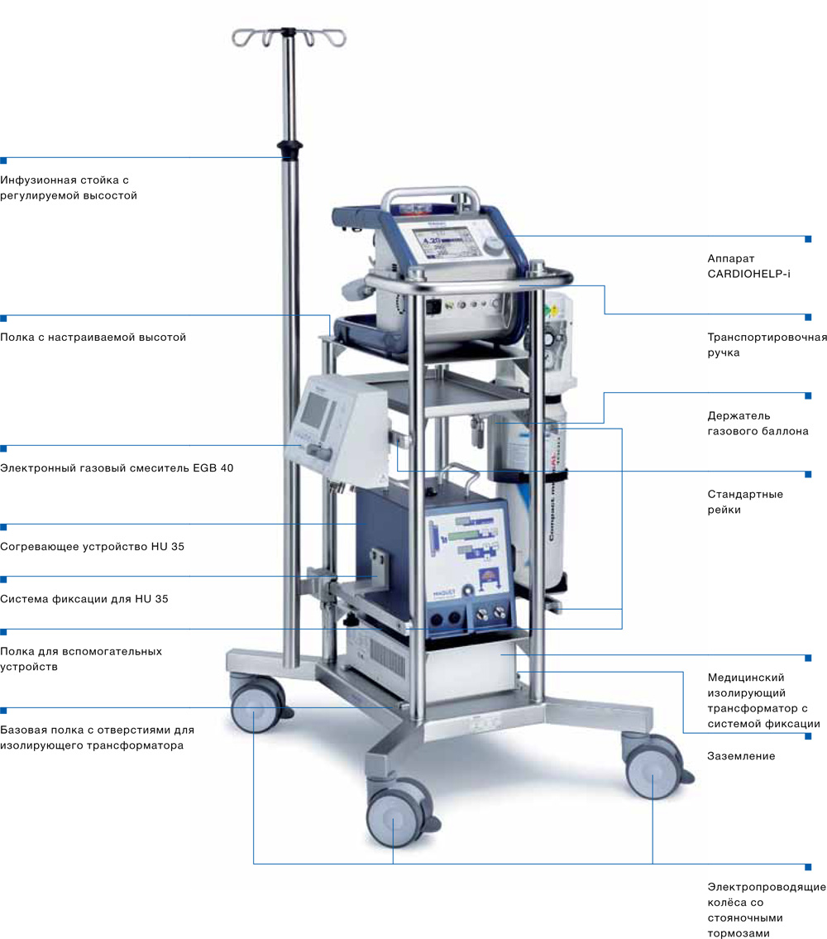
ECMO SİSTEMİ
KANÜLLER
POMPA
OKSİJENATÖR
ISI DÜZENLEYİCİ
BASINÇ MONİTÖRÜ
OKSİJEN/HAVA MİKSERİ
ECMO TRANSPORTER

Slide 7
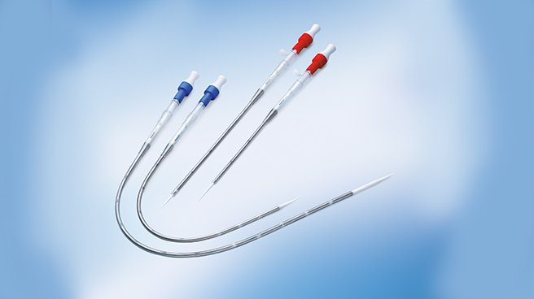
ECMO KANÜLLERİ
ARTERYAL AKNÜLLER
VENÖZ KANÜLLER
(Maquet,Medtronic,Medos)
ÇİFT LÜMENLİ KANÜLLER (Avalon elite
Bilümen 13-31fr)

Slide 8
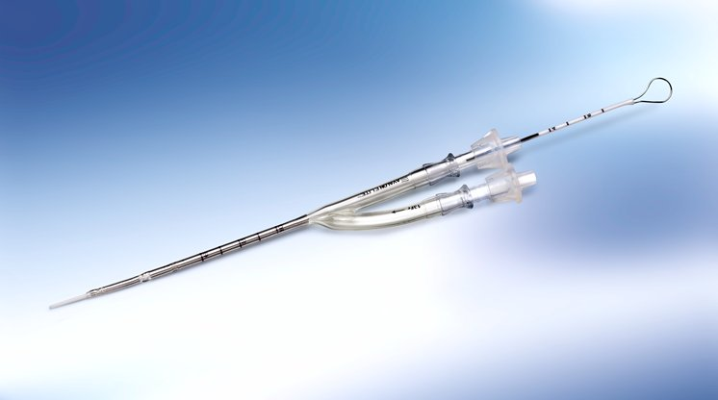
AVALON DLC

Slide 9
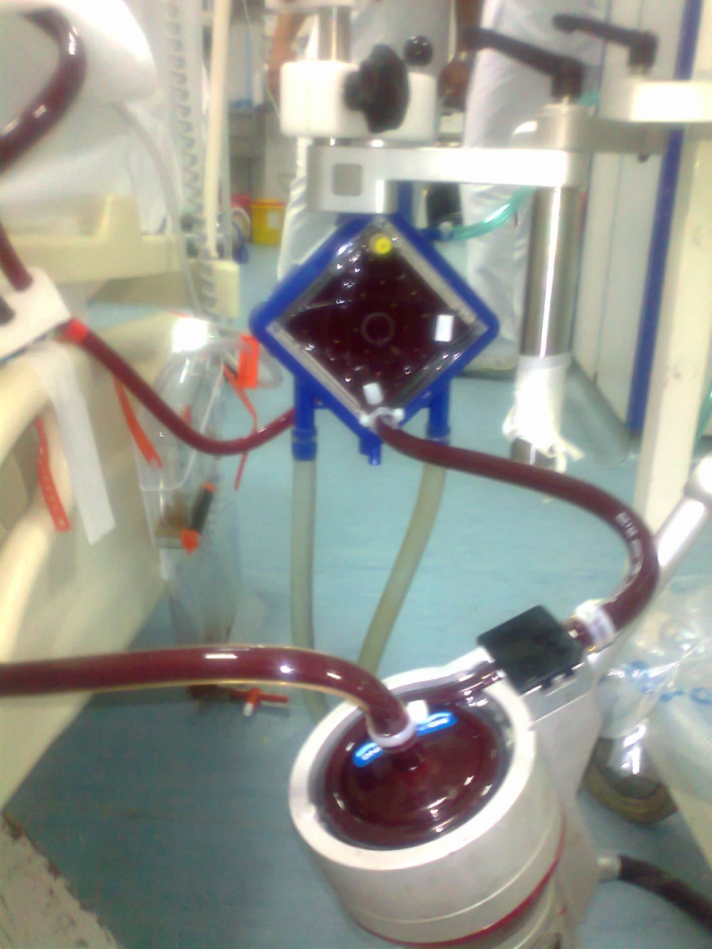
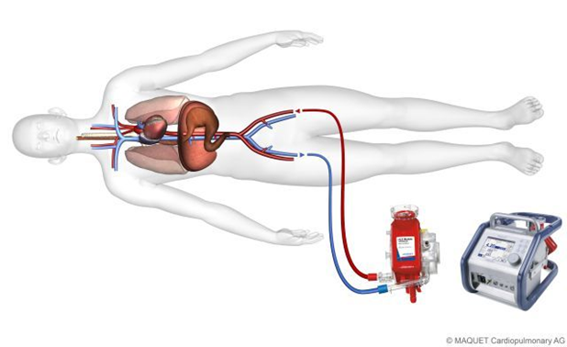
KAN POMPASI
CENTRİFUGAL
NON-OKLUZİF
YER ÇEKİMİNDEN ETKİLENMEZ
VOLÜM BAĞIMLI
HEMOLİZ DAHA DÜŞÜK
YÜKSEK MALİYET

Slide 10
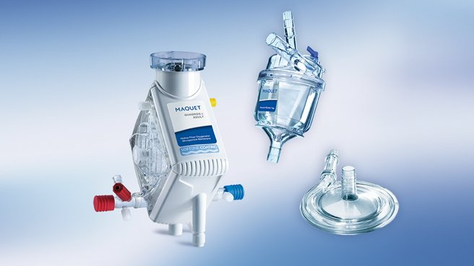
OKSİJENATÖR
DİFÜZYON MEMBRAN
MİKROSKOPİK POR İÇERMEZ
PROTEİN KAÇAĞI YOK
HEPARİN KAPLI
HIZLI VE KOLAY PRİMİNG
KOLAY, OKSİJENASYON-
VENTİLASYON KONTROLÜ

Slide 11
PEDİATRİK ECMO PULMONER ENDİKASYONLAR
Mekonyum aspirasyonu
Doğumsal diyafragma hernileri
PPH (Persistent Pulmonary Hypertension of the Newborn)
YD solunum sıkıntısı sendromu
Pnömoni – Bakteriyel ya da viral
Ağır enfeksiyon
ARDS
Travma
Toksik madde aspirasyonu. Benzin vb.
Acil resüstasyon
Akciğer transplantasyonuna köprü veya transplantasyon sonrası greft yetersizliğinde

Slide 12
PEDİATRİK PULMONER HASTALIKLAR ELSO SIRALAMASI

Slide 13
PEDİATRİK ECMO KARDİYAK ENDİKASYONLAR
Doğumsal Kalp Hastalığı (Hipoplastik sol ventrikül,Triküspit atrezisi,DOVR,Sağ/sol şant nedenli hastalık,sağ ventrikül çıkışyolu darlığı,TAPVD)
Postkardiyotomi sendromu
Miyokardit ve kardiyomyopati
Sepsis nedeniyle gelişen kalp yetersizliği
Acil resüstasyon (Kardiyo-pulmoner arrest Kardiyojenik şok)
Ventriküler destek cıhaz kullanımı sonrası yetersizlik
Kalp nakline geçiş döneminde veya kalp nakli sonrası yetersizlik durumlarında

Slide 14
ECMO ÖNERİLMEYEN DURUMLAR
YAŞ/VENTİLATÖR GÜN SAYISI
<2 yaş >10 gün
<8 yaş >8 gün
>8 yaş > 7 gün
İYATROJENİK AKCİĞER HASARI
7 günden fazla süre PEEP 15 cm H2O PIP 45 cm H2O irrevesibl akciğer hasarına neden olur
MAJOR HEMORAJİ (PULMONER HEMORAJİ DIŞINDA)
AKUT VE YA KRONİK SSS HASARI ( ensefalit menenjit )
YENİ GEÇİRİLMİŞ KAFA TRAVMASI

Slide 15
ECMO ÖNERİLMEYEN DURUMLAR
ŞİDDETLİ KRONİK AKCİĞER HASTALIĞI
KROMOZOMAL ANOMALİLLER(TRİZOMİ 21 DIŞINDA)
PROGNOZU DÜŞÜK OLAN METOBOLİK VE YA ONKOLOJİK DURUMLAR
KONTROLSÜZ SEPSİS VARLIĞI
İMMUNSUPRESSİF DURUMLAR
DÜZELTİLMEMİŞ DİC

Slide 16
ECMO TİPLERİ
VENO-VENÖZ ECMO
VENO-ARTERYEL ECMO
ARTERİO-VENÖZ ECMO(Düşük kan akımı ile sınırlıdır CO2 uzaklaştırmak için kullanılır)

Slide 17
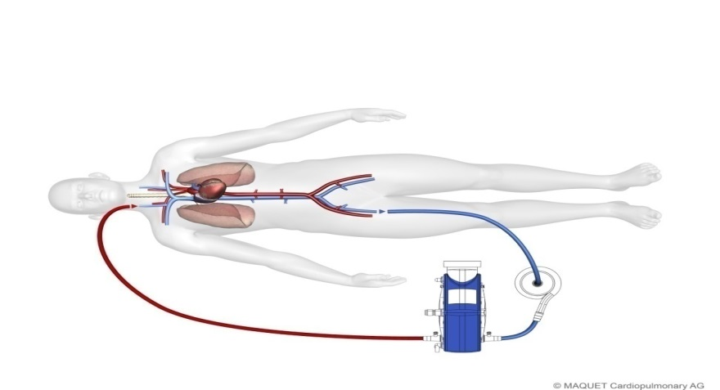
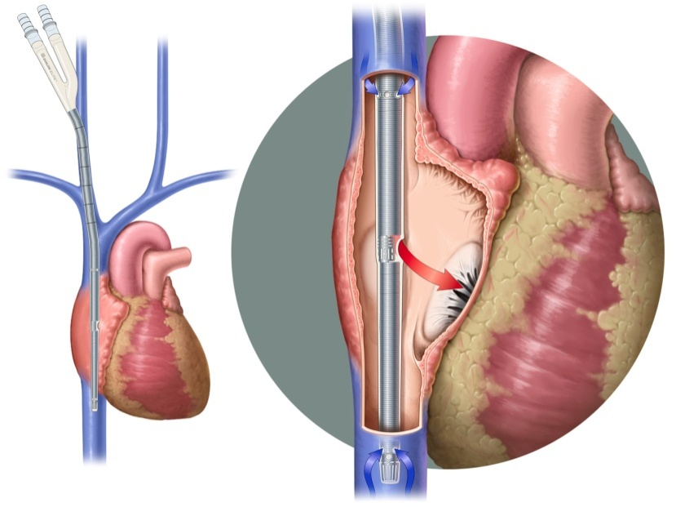
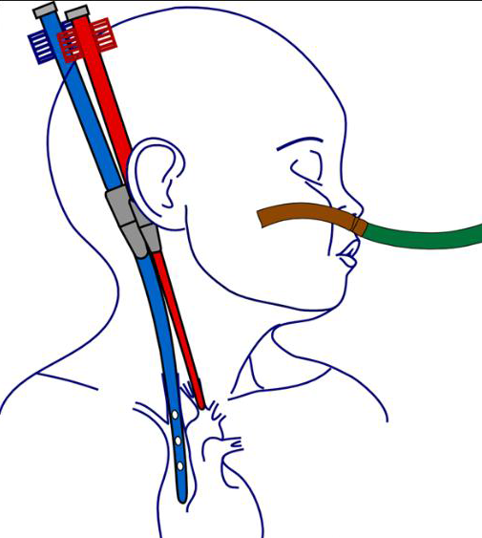
VENO-VENÖZ ECMO
GENELDE SAĞ İJV –FEMORAL VEN
ÇİFT LÜMENLİ(AVALON) KANÜLLERLE
İJV (13-19F)
CERRAHİ VE YA PERKUTAN

Slide 18
VV ECMO AVANTAJLARI
KAROTİD ARTERE GİRİŞİM OLMAMASI(1,5-5 Yaş arası çocuklarda çift lümenli kanül olmadığında V-A ecmo da zorunlu olmakta)
KISA KANÜLYASYON SÜRESİ ÖZELLİKLE ÇİFT LÜMENLİ KANÜLLERLE
SEREBRAL REPERFÜZYON HASARI RİSKİNİN AZ OLMASI
MÜKEMMEL PULONER DESTEK VE PULMONER İSKEMİNİN AZ OLMASI
SİSTEMİK VE SEREBRAL TROMBOEMBOLİ RİSKİNİ AZ OLMASI
FİZYOLOJİK PULSATİL AKIMI KORUYOR
RV PRELOAD PULMONER AKIMI VE LV ATIMI AZALTMIYOR

Slide 19
VV ECMO DEZAVANTAJLARI
KARDİYAK DESTEK YAPMAMASI
HASTANIN KARDİYAK FONSİONLARINA BAĞIMLI
VA ECMO YA DÖNME RİSKİ
RESİRKÜLAYON

Slide 20
VV ECMO RESİRKÜLASYON
OKSİJENİZE KANIN BİR KISMININ YENİDEN ECMO SİRKÜLASYONUNA GEÇMESİ
%30 RESİRKÜLASYON NORMAL
R =SpreOx-SvO2/SpostOx-SvO2
POMPA DEBİSİ
KATETER POZİSYONU
KARDİYAK DEBİ
RA ÇAPI

Slide 21
UYGULAMA
Oksijenlenmiş kan, sistemik dolaşıma venöz kanüller aracılığı ile sağ kalbe gelerek geçiş yapar.
Alınan volüm = Verilen volüm
Bu nedenle CVP, ventrikül dolumu ya da hemodinami üzerine anlamlı etkisi yoktur
Gaz değişimi olmuş temiz kan sağ ventrikülden AC’e gittiğinden kalan AC fonksiyonuyla yapılan temizlemenin anlamlı bir etkisi yoktur.

Slide 22
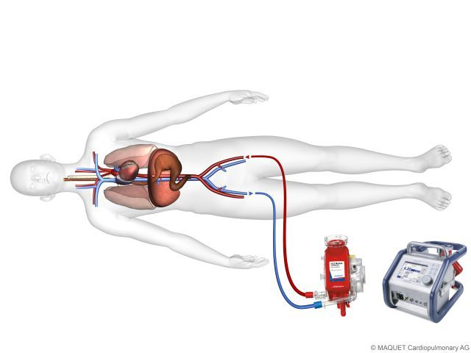
VA ECMO
GENELDE-SANTRAL (RA- AORT)
FEMORO-FEMORAL
SAĞ İJV – CCA

Slide 23
VA ECMO AVANTAJLARI
HEM KARDİYAK HEM PULMONER DESTEK
KARDİYAK FONKSİONLARA BAĞIMLI DEĞİLDİR
DAHA YÜKSEK OKSİJENİZASYON SAĞLAR

Slide 24
VA ECMO DEZAVANTAJLARI
ARTERYAL GİRİŞİM OLMASI
SİSTEMİK VE SEREBRAL EMBOLİ RİSKİNİN OLMASI
PULMONER İSKEMİ
LV AFTERLOAD ARTIRMASI
YÜKSEK DEBİDE NON PULSATİL AKIM YARATMASI

Slide 25
VV-VA ECMO YA GEÇME KRİTERLERİ
DERİN HİPOKSİ (>PaO2 50mmHg )
İNOTROP DESTEĞİNE RAĞMEN PROGRESSİF HİPOTANSİON
PERSİSTAN METOBOLİK ASİDOZ
VENTİLATÖR PARAMETRELERİN NORMALİZASYONUNDA GÜÇLÜK
YÜKSEK Hgb düzeyi (>50mg/dl)
SAĞ VENTRİKÜLER STUNİNG SENDROMU

Slide 26
PEDİATRİK ECMO FLOW
İNFANT 120 ml /kg/ dak
ÇOCUK 90 ml/kg/dak
ERİŞKİN 60 ml/kg/ dak
OKSİJEN TRANSPORT
  İNFANT 6ml/kg/dk,
  ÇOCUK 4-5ml/kg/dk
  EİŞKİN 3ml/kg/dk

Slide 27
ECMO ZAMANI PULMONER
FiO2: %35- 40
PIP: 20 cmH2O
PEEP: 8 – 10 cmH2O
Solunum frekansı: 5 – 10 /dk
Tidal volüm 4-6cc/kg şeklinde düzenleme yapılır.

Slide 28
ECMO -TAKİP
ANTİKOAGÜLASYON
ECMO da TRANSFÜZYON
DÜŞÜK DOZ İNOTROP
HEMOLİZ TAKİBİ İÇİN GÜNAŞIRI FREE HEMOGLOBİN
ENTERAL BESLENME SAĞLANMASI
SEDASYON
ANTİBİOTERAPİ DÜZENLENMESİ
OLİGÜRİ-ANURİ ÖNLEMESİ
GEREĞİNDE HEMOFİLTRASYON,HEMODİAFİLTRASYON(CRRT),PLAZMAFEREZ

Slide 29
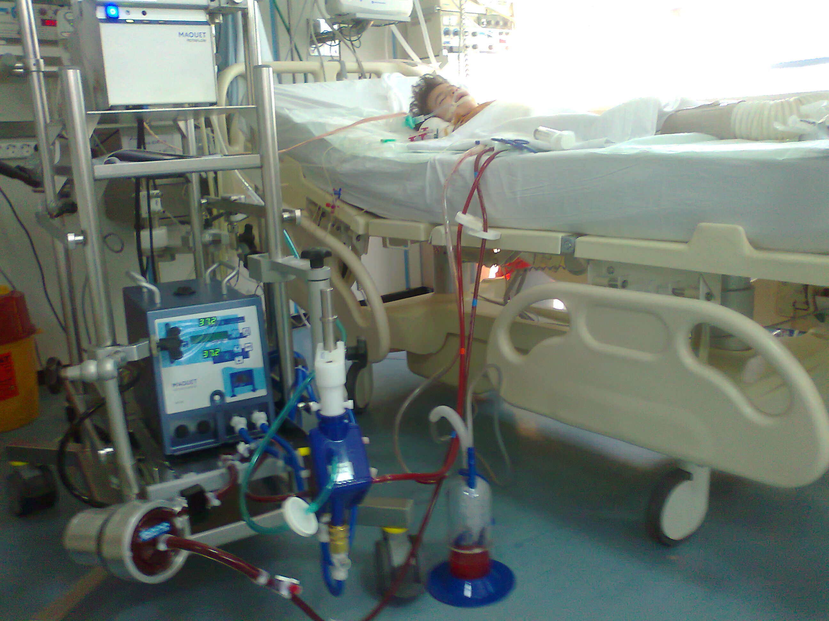

Slide 30
ECMO ANTİKOAGÜLASYON
50-100 ü/kg yükleme, idame 10-20 ü /kg Heparin infüzyonu
ACT Monitorizasyonu
Kanama olmayan hastada ACT 160-220 arası
Günlük AT 3 takibi
Direk trombin ihibitörleri(argatrobanve lepirudin)
Multi-sistem terapi (heparin, dipiridamol ,aspirin, pentoxyphillin)

Slide 31
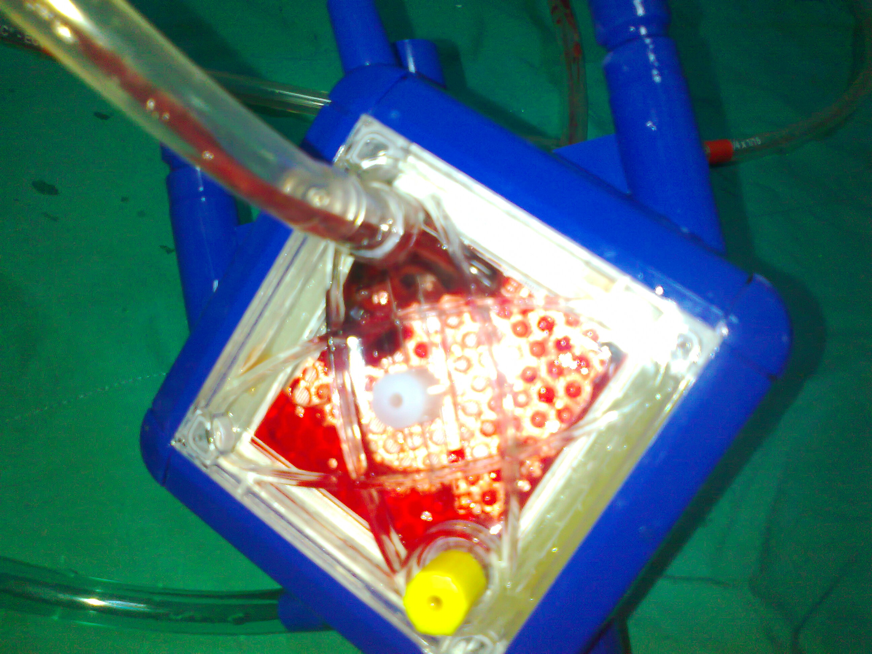
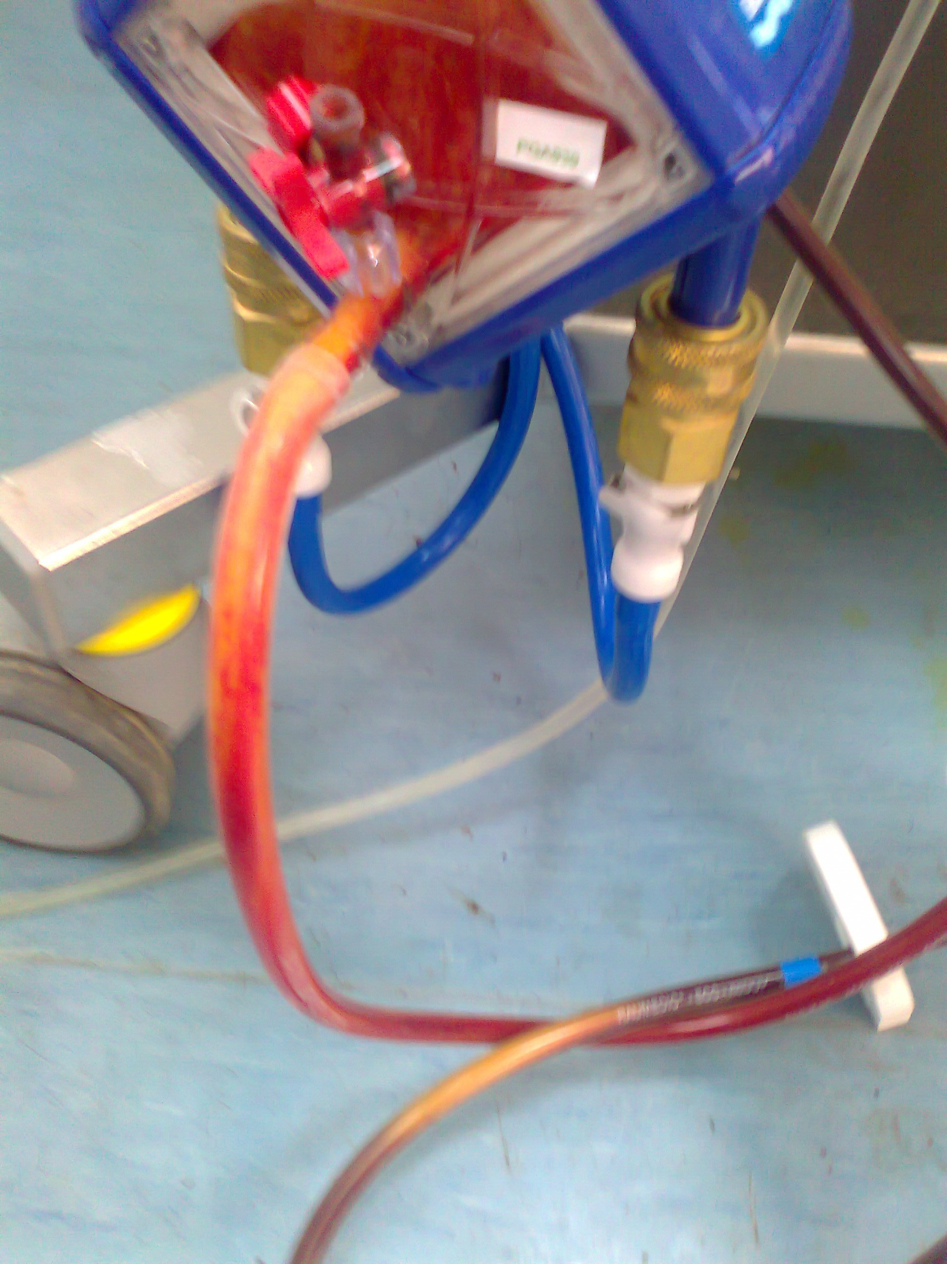

Slide 32
TRANSFÜZYON
ERT
Hgb/Htc 12-15/35-45
TDP
massif hemoraji
AT düzeyi
Massif transfüzyon reaksionu
Hipovolemi zamanı
TROMBOSİT
15 dak intervalle ACT monitörizsayonu
Trombosit >75000
Kontrolsüz kanama
5ml/15dak
KRİOPRESİPİTAT
Fibrinojen <200mg/dl
Kontrolsüz kanama
FDP >40mg/dl

Slide 33
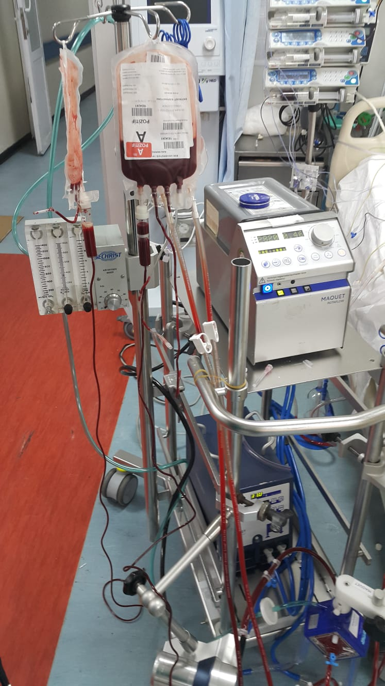
ECMO-TRANSFÜZYON

Slide 34
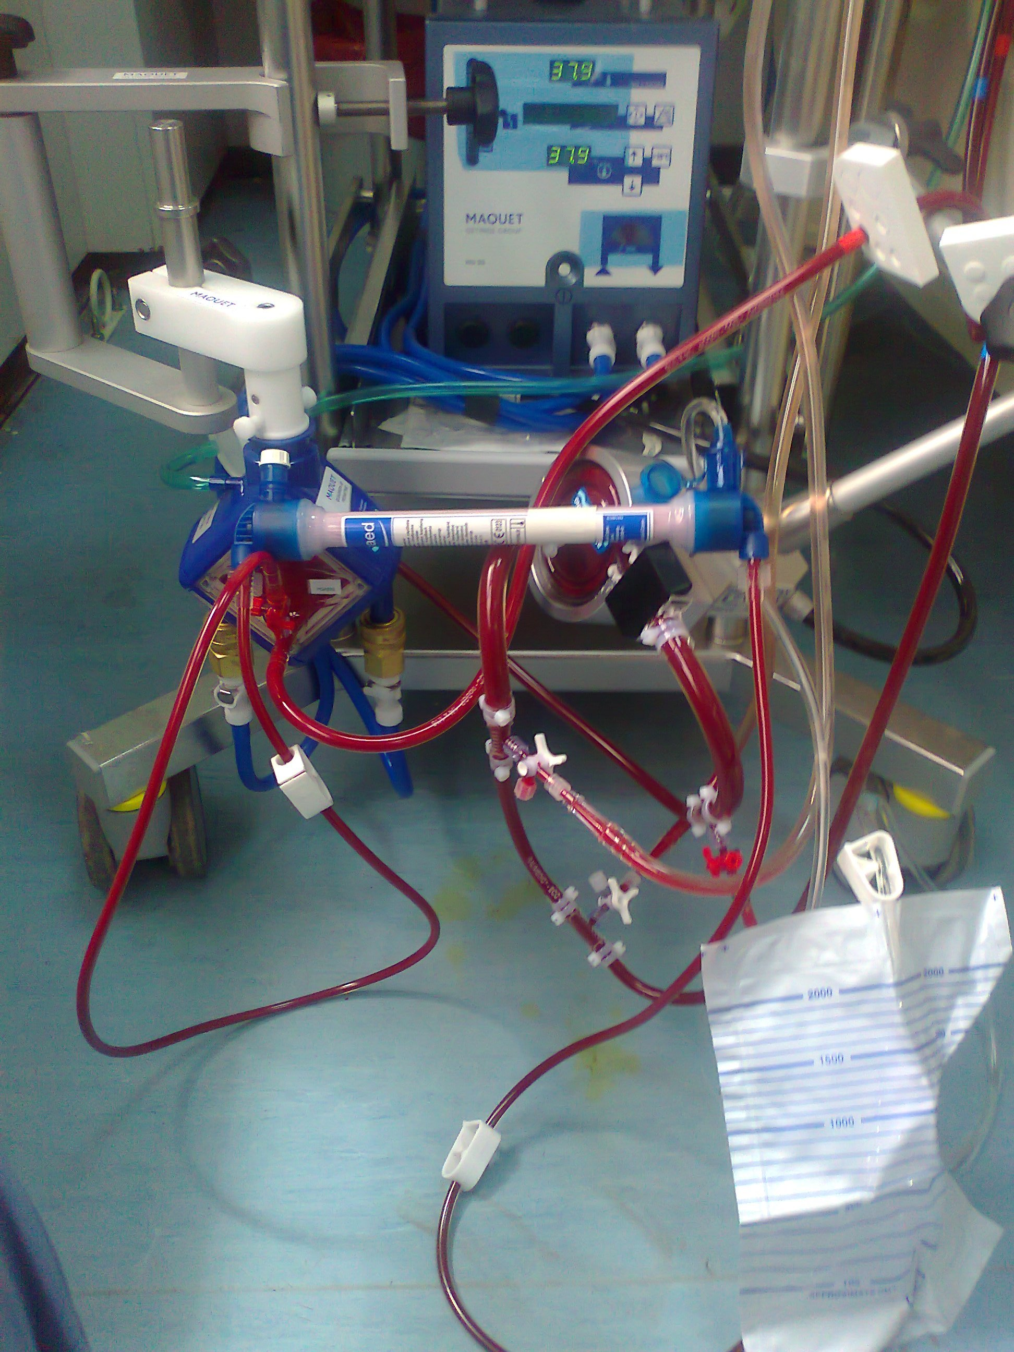
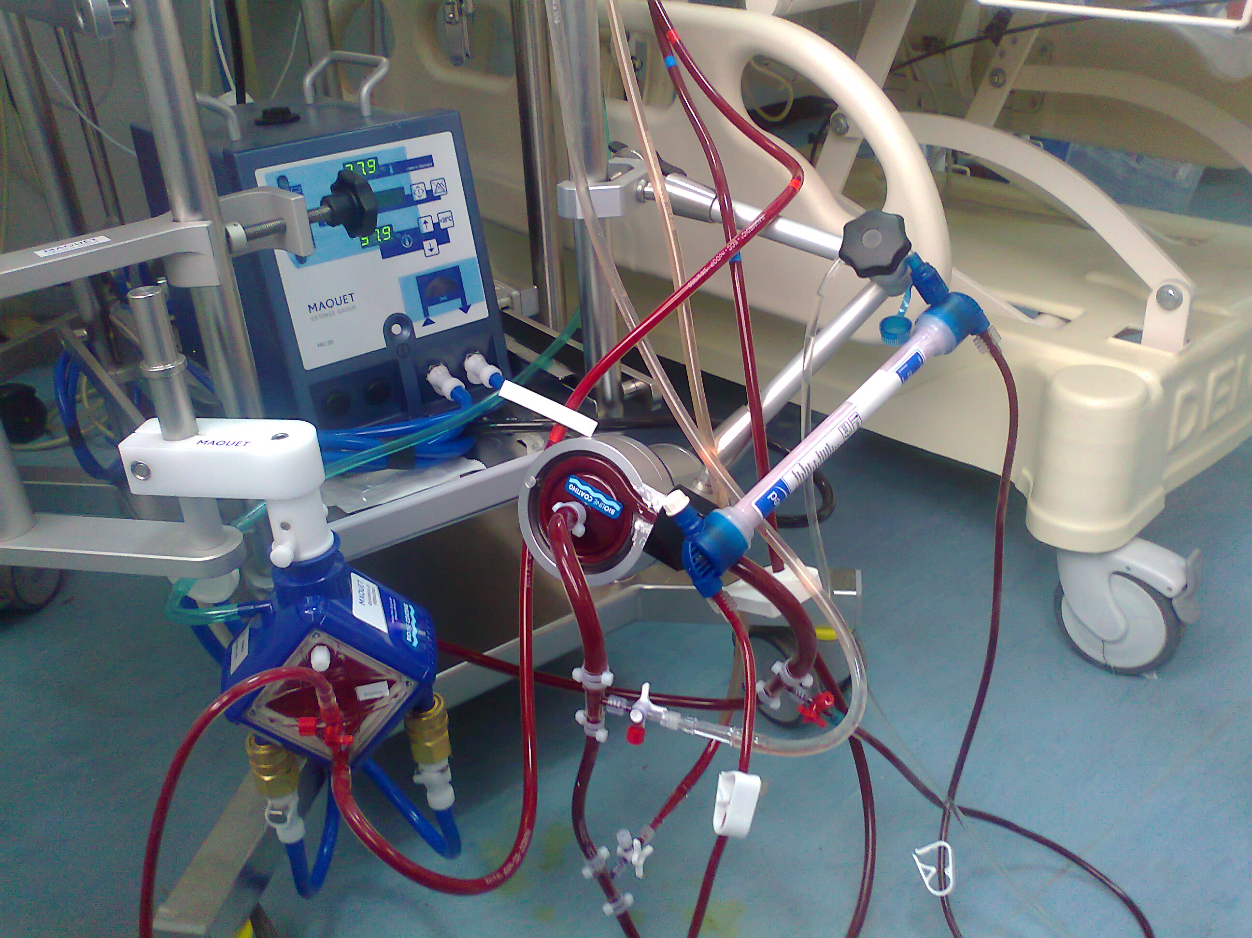
HEMOFİLTRASYON

Slide 35
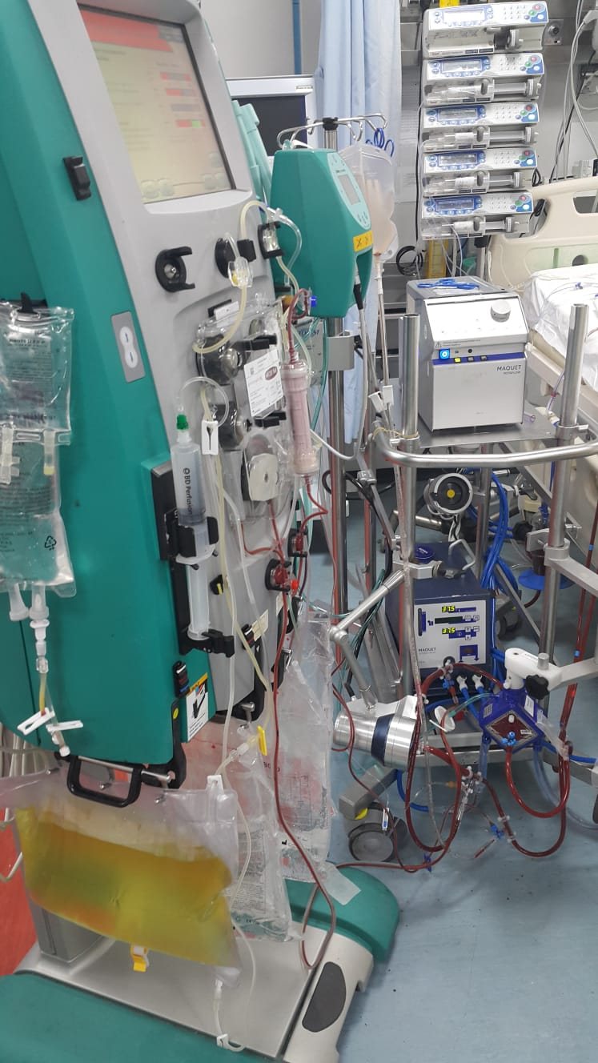
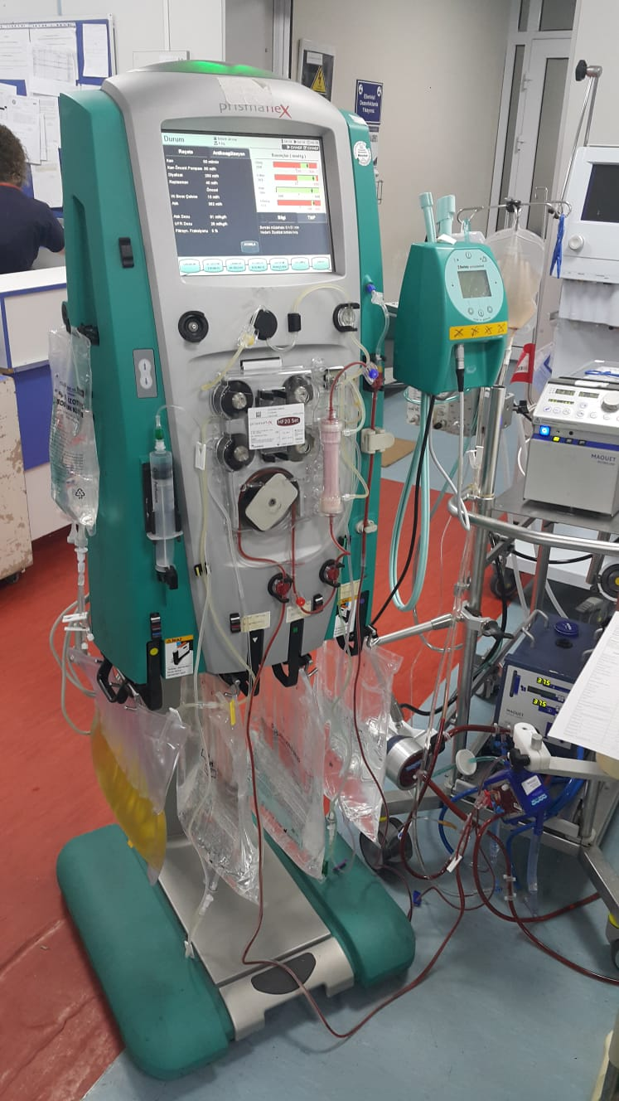
ECMO-CRRT (RENAL REPLASMAN TERAPİ)

Slide 36
ECMO KOMPLİKASYONLARI
KANAMA
ORGAN YETMEZLİĞİ(Böbrek yetmezliği-Karaciğer yetmezliği)
ENFEKSİON
TEKNİK KOMPLİKASYONLAR
* Tromboz
* Oksijenatör yetersizliği
* Hava embolisi
* Kanüllerle ilgili sorunlar
* Pompa disfonksiyonu

Slide 37
ECMO KOMPLİKASYONLARI-KANAMA
En sık görülen ciddi komplikasyon ( %30)
pıhtılaşma faktörlerinin harcanması,yetersiz Antikoagulasyon sonucu
Hatlarda, oksijenatörde. Kanullerde tromboembolik olaylar.
ÖNLEM:
Mevcut testler varolan pıhtılaşma bozukluğunu, tüketim koagülopatisi ile arasındaki farkı göstermeli
Özellikle hemostatik sistemin önemli parçalarından
trombosit veya fibrinojen tüketiminin takibi gerekli.
ACT
Aktive Edilmiş Parsiyel Tromboplastin Zamanı (APTT-APTZ)
TEG

Slide 38
TEKNİK KOMPLİKASYONLAR
Kanül sorunları %21
Oksijenatör bozulması %20.8
Sistemde pıhtı %20.7
Sistemde hava %6.7
Pompa bozulması %5.5
Hatların dekonneksiyonu %3.1

Slide 39
ECMO-dan AYRILMA
Flow kademeli olarak 25-40 ml/kg/dak olana kadar azaltılır inotrop ve ventilatör desteği gerkirse arttırılır
Trombüs oluşmaması için 1/3 flowun altında uzun süre beklenmesi önerilmemektedir
Antikoagulasyon devam ettirilir
Arteryel ve Venöz hatlara klemp konur ve ECMO köprüsü(Arter –Venöz hat arasında resirkülasyon hattı) aracılığıyla dönüşe devam edilir.
1 Saat süre boyunca SpO2 >%95 PaCO2 < 50mmHg olursa ECMO SONLANDIRILABİLİR
YETERLİ STABİLİZASYON SAĞLANAMAZSA 24-48 SAAT SÜRE İLE YENİDEN ECMO DESTEĞİNE DEVAM EDİLİR

Slide 40
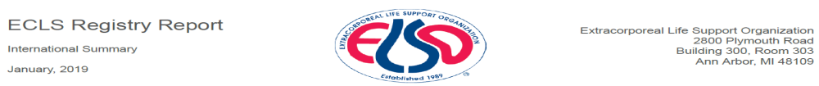
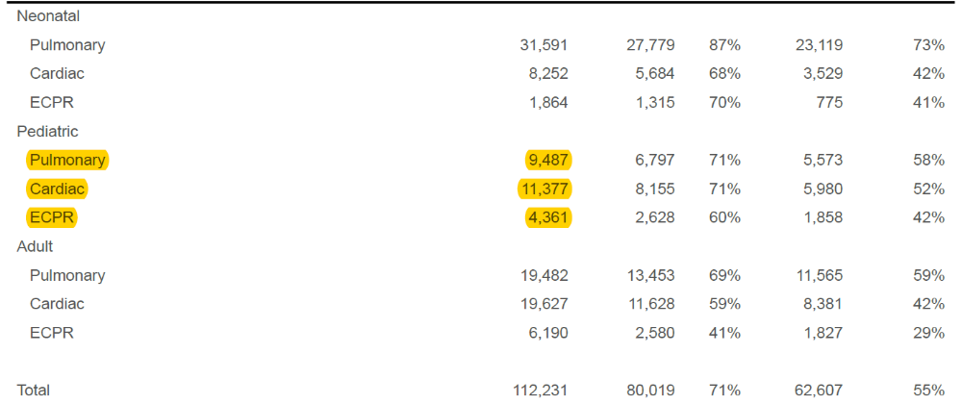

Slide 41
ECMO UYGULAMAMIZ
Toplam 29 hastaya ECMO uygulaması yapıldı
4 hastaya VV (%14)
25 hastaya VA ECMO uygulandı (%86)
VV ECMO’lar için çift lümenli ECMO kateteri (AVALON) kullanıldı
VA ECMO uygulaması 22 hastaya santral yoldan 3 hastaya periferik kanulasyon ile uygulandı
Santral VA ECMO için kanulasyon median sternotomi ile; Ra-Ao (% 88) kullanılarak yapıldı
Periferik VA kanulasyon için 2 hastada FA-FV (tercihen farklı ekstremitelerden) 1 hastada FA subklavien ven kanule edildi.
Periferik arteri kanule edilen hastaların tamamına distal perfüzyon için femoral arter çapına uygun kateter yerleştirildi. Hiçbir hastada kanulasyon ile ilgili komplikasyon görülmedi.
En kısa 1 gün en uzun takip 42 gün ortalama takip süresi 8,5 gün
Toplam 17 hasta ECMO’dan ayrıldı (weaning %59)
12 hasta ECMO desteğinde iken exitus (%41)
VA ECMO 14/25 (%56)
VV ECMO 3/4 (%75)
Renal disfonksiyon,sonrası CRRT 7 hasta (%24)

Slide 42
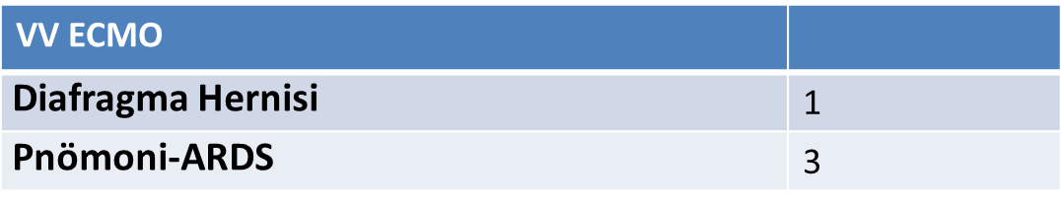
ECMO uygulamalarımız

Slide 43
ECMO uygulamalarımız
VA ECMO | Sayı
Post-cardiotomy Norwood TOF Total korreksiyon TAPVD ASD-VSD-PS dTGA Kalp Tx | 18 11 2 1 1 1 2
ECPR | 1
DKMP | 1
Miyokardit | 1
ARVD | 1
Amlodipin intoksikasyonu | 1
Diafragma hernisi | 1
Neonatal kritik AS | 1

Slide 44
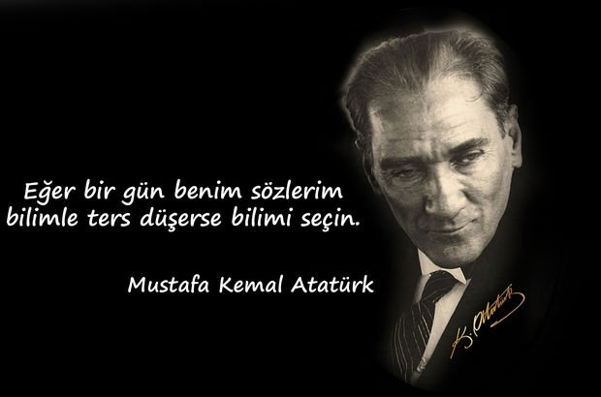
TEŞEKKÜRLER…

